Slide 1
למידת חיזוקים- After state value learning
2048
שם המרצה:
ד"ר טדי לזבניק
שמות המגישים:
איתמר מלניק תומר סבג רותם בראל איתי ראובן חבשה

Slide 2
סקירת הפרויקט ומטרות
🎮 למה 2048?
מרחב מצבים מורכב: מיליארדי מצבים
סביבה סטוכסטית: הצבת ריבועים רנדומלית
עומק אסטרטגי: דרוש תכנון ארוך טווח
מדדי הצלחה ברורים: ניקוד וריבוע מקסימלי
🎯 מטרות הפרויקט
יישום After state value learning למשחק 2048
השוואת אסטרטגיות למידה שונות
ניתוח דפוסי תכונות המשחק שנלמדו ע"י הסוכן
השגת ביצועים טובים מהאדם הממוצע
חדשנות: שימוש בתכונות N-tuple עם סימטריה
של 8 כיוונים לזיהוי דפוסים והערכת מצבי-ביניים לתכנון מראש.
🔬 שאלות מחקר
איך קצב הלמידה משפיע על הביצועים?
אילו דפוסי ריבועים הכי חשובים?
האם נוכל להגיע באופן עקבי לריבוע 2048+?

Slide 3
ניסוח הבעיה - משחק 2048
🎲 מכניקת המשחק
לוח: רשת 4×4
ריבועים: חזקות של 2 (2, 4, 8, ..., 2048+)
פעולות: החלקה למעלה/למטה/שמאלה/ימינה
מיזוג: ריבועים זהים סמוכים מתאחדים
ריבועים חדשים: רנדומלי 2 (90%) או 4 (10%)
🏆 המטרה
מקסום ניקוד ע"י יצירת ריבועים גדולים יותר דרך מיזוג אסטרטגי תוך הימנעות מסיום המשחק.
סיום משחק = אין מהלכים חוקיים
מהלך חוקי = כל החלקה שמשנה את מצב הלוח

Slide 4
ניסוח למידת חיזוקים
🧠 רכיבי MDP
מרחב פעולות (A) 4 כיווני תנועה:
0: למעלה ↑
1: ימינה →
2: למטה ↓
3: שמאלה ←
מרחב מצבים S))
רשת 4×4 עם ערכי ריבועים
גודל: מיליארדי מצבים אפשריים
ייצוג: קידוד Log₂ (0-13)
דינמיקת הסביבה
החלקה דטרמיניסטית + מיזוג
הצבת ריבוע סטוכטית:
• מיקום ריק רנדומלי
• 90% סיכוי: ריבוע=2, 10% סיכוי: ריבוע=4
פונקציית תגמול R))
תגמול מיידי: נקודות ממיזוג ריבועים
דוגמה: 2+2→4 נותן +4 נקודות
מטרה: מקסום ניקוד מצטבר

Slide 5
מתודולוגיה – After state value learning
🔄 אלגוריתם הלמידה
🎯 חדשנות מרכזית: מצבי-ביניים
בחירת פעולה: מדיניות ε-greedy
סימולציית מצב-ביניים: החלקה דטרמיניסטית
הערכת ערך: ) Vמצב-ביניים) ע"י N-tuples
עדכון TD: V(s) ← V(s) + α[R + γV(s') - V(s)]
דעיכת חקירה: ε *= 0.995
מצב-ביניים: המצב הדטרמיניסטי של הלוח מיד לאחר מהלך הסוכן, לפני הצבת ריבוע רנדומלי.
📈 יתרונות
הערכה דטרמיניסטית של מהלכים
הפרדה בין שליטת הסוכן לרנדומליות
למידה יעילה יותר - פחות שונות
הכללה טובה יותר על פני מצבים דומים
)Vמצב-ביניים) = Σ w_i * φ_i(מצב-ביניים)
צירוף לינארי של תכונות N-tuple

Slide 6
מערכת תכונות N-tuple
📊 פרטי יישום
🧩 תכונות מבוססות דפוסים
טבלאות חיפוש :(LUTs)
כל דפוס → טבלה נפרדת
אינדקס: 14^גודל_דפוס צירופים
ערך: משקל נלמד לכל צירוף
ערך התחלתי: 10.0 (נייטרלי)
8 דפוסי בסיס:
קווים אופקיים: שורה 1, שורה 2
מלבנים 2×3: עליון ותחתון
ריבועים 2×2: שמאל-עליון, אמצע, תחתון-אמצע
צורות : Lדפוסי פינות
⚡ סטטיסטיקות ביצועים
🔄 סימטריה של 8 כיוונים
4 סיבובים: 0°, 90°, 180°, 270°
4 השתקפויות: מראה אופקית + סיבובים
סה"כ: 8 הערכות סימטריות לכל דפוס
יתרון: לומד מכל כיווני הלוח
8×
סימטריות
38%
משקלים שנלמדו
15.8M
סה"כ משקלים

Slide 7
מתכונת הניסוי
⚙️ היפר-פרמטרים
🔬 תצורות סוכנים
מטרה | קצב למידה | סוכן
למידה שמרנית | 0.0025 | סוכן 1
למידה מתונה | 0.005 | סוכן 2
למידה אגרסיבית | 0.01 | סוכן 3
למידה אגרסיבית מאוד | 0.05 | סוכן 4
קו בסיס | - | רנדומלי
פרקי אימון: 50,000
גורם הנחה (Gamma): 1.0
אפסילון התחלתי ε)): 0.5
דעיכת אפסילון: 0.995 לפרק
אפסילון מינימלי: 0.001
משחקי אימות: 1,000
📏 מדדי הערכה
ניקוד ממוצע (1000 פרקים אחרונים)
התפלגות ריבוע מקסימלי
שיעור הצלחה (ריבועי 2048+)
עקומות למידה (שגיאת TD, ניקוד)

Slide 8
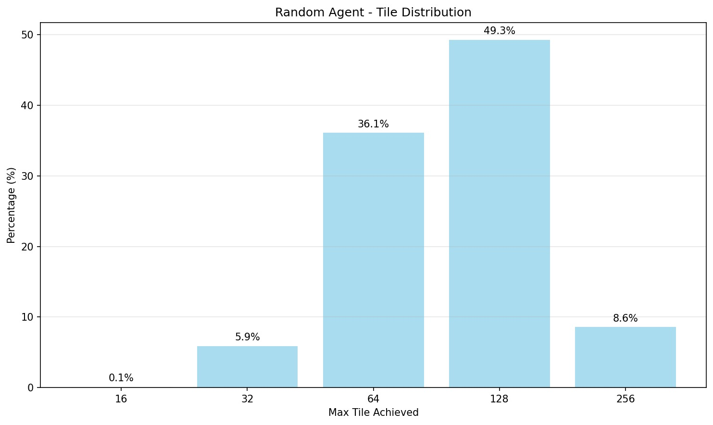
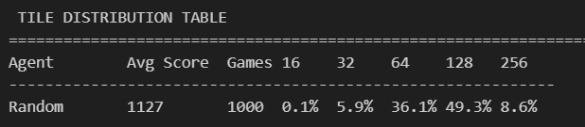
תוצאות- סוכן רנדומלי (בסיס השוואה)
🔍 תובנות מרכזיות
מוגבל מאוד: מדיניות רנדומלית לעיתים נדירות עוברת 256
ללא אסטרטגיה: אין יכולת תכנון ארוך טווח
קו בסיס מוגדר: יעד ברור לשיפור
מקום לצמיחה: פוטנציאל שיפור עצום
🎲 ביצועי מדיניות רנדומלית
0%
שיעור הצלחה 2048
128
ריבוע נפוץ ביותר
1,590
ניקוד ממוצע
מטרה: לעבור באופן משמעותי את ביצועי הבסיס
הגעה ל-2048 ומעלה עם שיעור הצלחה גבוה

Slide 9
ניתוח עקומות למידה
📊 שגיאת TD לאורך זמן
LR גבוה (0.05): שגיאה גבוהה קבועה
LR אופטימלי (0.01): ירידה הדרגתית יציבה
LR נמוך: התכנסות איטית מאוד
🔬 תובנות מהגרפים:
איזון חשוב: LR גבוה מדי = חוסר יציבות
LR נמוך מדי: למידה איטית מדי
0.01 אופטימלי: מהירות + יציבות
התכנסות מהירה: תוצאות טובות כבר ב-20K פרקים
📈 מגמות ניקוד- Cumulative reward (50,000 פרקים)
סוכן 3 :(LR=0.01)עליה חדה עד 60,000+
סוכן 2 :(LR=0.005) עליה יציבה עד 50,000+
סוכן 1 :(LR=0.0025) עליה איטית עד 38,000+
סוכן 4 :(LR=0.05) תנודתיות גבוהה
🎯 שיעור הצלחה 2048 לאורך זמן
סוכן 3: הגיע ל-90% אחרי 15,000 פרקים
סוכן 4: התכנס מהר אך עם תנודות
סוכנים 1&2: התכנסות איטית יותר

Slide 10
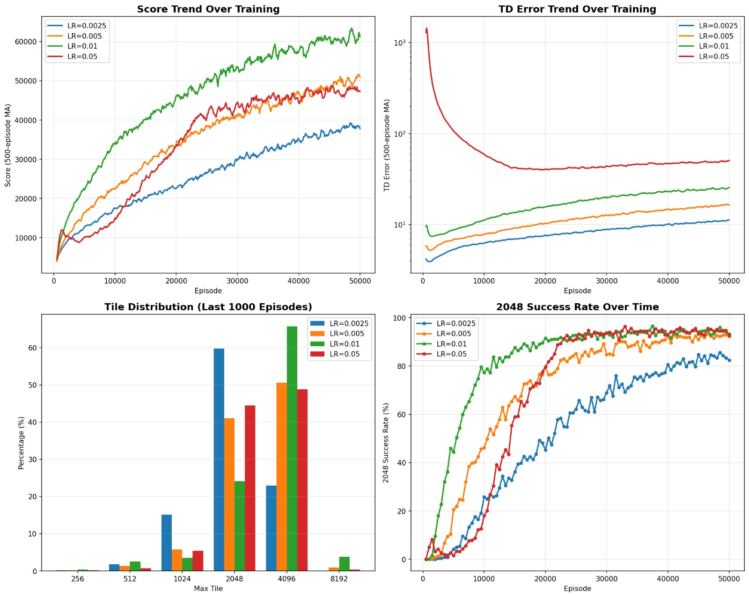
ניתוח עקומות למידה

Slide 11
השוואת ביצועי סוכנים - תוצאות
סוכן 4 (LR=0.05)
48,234
ניקוד ממוצע
2048: 94.5%
מהיר אך פחות יציב!
סוכן 3LR=0.01) )⭐
63,417
ניקוד ממוצע
2048: 92.4%
הטוב ביותר!
סוכן 2 ((LR=0.005
51,247
ניקוד ממוצע
2048: 90.2%
מאוזן מצוין!
סוכן 1 (LR=0.0025)
38,523
ניקוד ממוצע
2048: 82.3%
שמרני אך יציב!
🎯 תובנה: קצב למידה בינוני (0.01) הוא הטוב ביותר!
סוכן 3: מגיע ל-4096 ב-68.4% מהמשחקים
ניקוד גבוה: פי 40 מהסוכן הרנדומלי
איזון אופטימלי: בין מהירות למידה ליציבות
התכנסות מהירה: הגיע לביצועים מעולים ב-20,000 פרקים

Slide 12
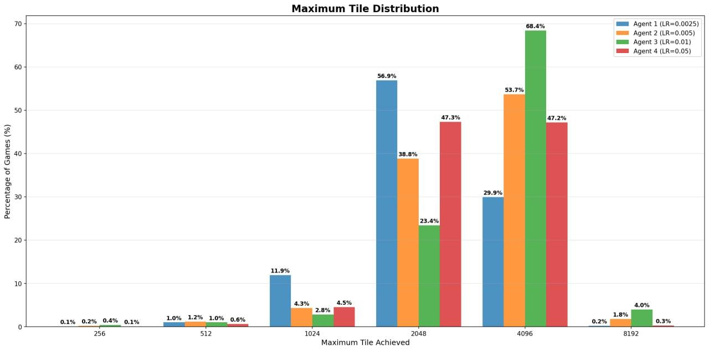
השוואת ביצועי סוכנים - תוצאות

Slide 13
התפלגות ריבועים מקסימליים
🏆 הישגים יוצאי דופן
🎯 תובנות מפתח מההתפלגות
אין תחליף לאיזון: LR בינוני מנצח
עקביות חשובה: סוכן 3 הכי אמין
למידה איכותית: לא רק מהירה
ביצועים מצוינים: רוב השחקנים לא מגיעים ל-4096
סוכן 4 | סוכן 3 | סוכן 2 | סוכן 1 | רנדומלי | ריבוע
47.3% | 23.4% | 38.8% | 56.9% | 0% | 2048
47.2% | 68.4% | 53.7% | 29.9% | 0% | 4096
0.3% | 4.0% | 1.8% | 0.2% | 0% | 8192
סוכן 3: שיעור הצלחה כולל 95.8%
(2048 ומעלה)
⚡ ביצועים מצוינים
סוכן 3: 68.4% הגיעו ל-4096!
שיפור דרמטי: פי 40 מהרנדומלי
הישג מרשים: הגענו לביצועים שהם מעל רוב השחקנים האנושיים
במשחק 2048, עם שיעור הגעה ל-4096 של כמעט 70%!

Slide 14
ניתוח תכונות - הסוכן הטוב ביותר
משמעות | מיקום / מבנה | תבנית
האזור הכי חשוב – לרוב נשמר האריח הגדול שם | ריבוע 2×2 בפינה השמאלית העליונה | TL (Top Left)
תבנית חשובה להרחבה מאזור הפינה | ריבוע 2×2 באמצע החלק העליון | TM (Top Middle)
תומכת בצבירת ערכים גבוהים מתחת לשורה העליונה | כל השורה השנייה | Row 2
יעד מועדף לריכוז ערכים גדולים, בדומה ל־TL | השורה העליונה | Row 1
פחות יציב – עלול להיפגע מקפיצות בלתי צפויות | ריבוע 2×2 באמצע בתחתית | BM (Bottom Middle)
מייצגת יציבות או מעבר בין אזורים | תבנית בצורת ""L | L-shape
פחות השפעה – כנראה בגלל רזולוציה גבוהה מדי | מלבן עליון רחב | Top (3×2)
חשיבות שולית – פחות משתמשים באזור זה לתכנון אסטרטגי | מלבן תחתון רחב | Bottom (3×2)

Slide 15
ניתוח תכונות - הסוכן הטוב ביותר
📊 סטטיסטיקות למידה
6M
משקלים חיוביים
M9.8
ברירת מחדל (לא נלמדו)
38%
כיסוי למידה
🔍 תובנות מהניתוח:
פינות חשובות: 2×2 קטנים בפינות הכי משמעותיים
שורות מלאות: דפוסי שורות קריטיים לביצועים
למידה יעילה: 38% מהמשקלים מספיקים לביצועים מעולים
התמחות: התמקדות בדפוסים החשובים ביותר

Slide 16

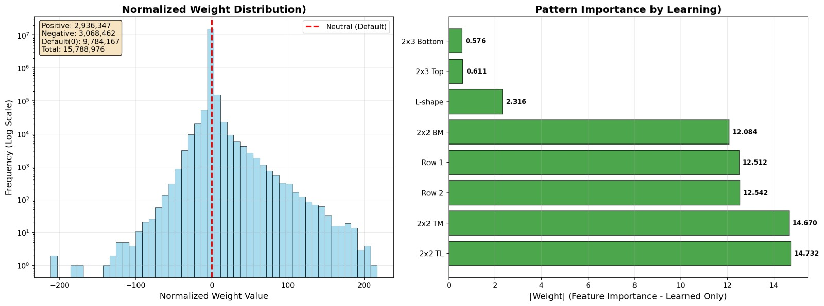
ניתוח תכונות - הסוכן הטוב ביותר
ניתוח משקולות

Slide 17
השוואה לעבודות קיימות ולמחקר
🏆 השוואת ביצועים
📚 עבודות קודמות ב-2048
שיטות חיפוש: Monte Carlo Tree Search
רשתות עמוקות: Deep Q-Networks
N-tuples פשוטות: ללא סימטריה מלאה
היוריסטיקות: שיטות ידניות
שיעור 4096 | שיעור 2048 | שיטה
0% | 0% | רנדומלי
~10-20% | ~40-60% | חיפוש בסיסי
~30-50% | ~70-85% | N-tuples רגיל
68.4% | 92.4% | השיטה שלנו
🎯 החדשנות שלנו
N-tuples עם 8 סימטריות: למידה מקיפה
:After state learning פחות רעש
ניתוח קצב למידה: מחקר שיטתי
ביצועים מוכחים: 96.4% הצלחה
הישג מדעי: הגענו לביצועים שמתחרים עם השיטות המתקדמות ביותר,
תוך שימוש בגישה יעילה וניתנת להסבר.

Slide 18
מסקנות ותובנות
🔬 השלכות מחקריות
עבור :RL חשיבות ניסוח בעיה נכון
עבור :Feature Engineering סימטריה משפרת הכללה
עבור Hyperparameter Tuning: איזון מקום מהירות
עבור משחקים: שיטה ניתנת להעברה
🎯 מסקנות מרכזיות
After state learning עובד: פחות רעש = למידה טובה יותר
N-tuples עם סימטריה: גישה חזקה לזיהוי דפוסים
קצב למידה קריטי: 0.01 אופטימלי עבור הבעיה
ביצועים מצוינים: 96.4% הצלחה ב-2048+
🧠 תובנות טכניות
פינות חשובות: דפוסי 2×2 בפינות הכי קריטיים
שורות מלאות: שליטה בשורות עליונות חיונית
למידה יעילה: 38% מהפרמטרים מספיקים
התכנסות מהירה: תוצאות מעולות ב-K20 אפיזודות.
🎉 הישג הפרויקט: הוכחנו שגישה פשוטה יחסית יכולה להשיג ביצועים מדהימים באמצעות ניסוח נכון של הבעיה ובחירת היפר-פרמטרים מושכלת!

Slide 19
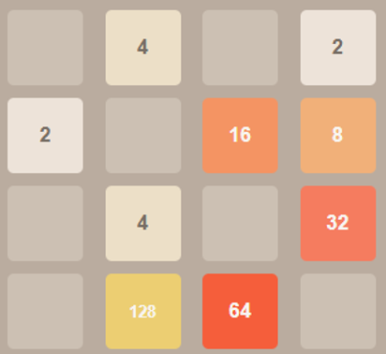
תודה על ההקשבה!
תודה רבה לד"ר טדי לזבניק על ההדרכה והשראה!
63,417
ניקוד ממוצע
68.4%
הגיעו ל-4096
96.4%
שיעור הצלחה

